Slide 1
13. PE File Format

Slide 2
소개
PE (Portable Executable) 파일은 Windows 운영체제에서 사용되는 실행 파일 형식
기존 UNIX에서 사용되는 COFF (Common Object File Format)을 기반으로 Microsoft에서 작성
애초 Portable 이 의미하는 바대로 다른 운영체제에 이식성을 좋게하려고 했으나 실제로 Windows 운영체제에서만 사용
PE 파일은 32bit 형태의 실행 파일을 의미, PE32 라고도 함
PE+, PE32+ 파일은 64bit 형태의 실행 파일

Slide 3
PE 파일 종류
종류 | 주요 확장자 | 종류 | 주요 확장자
실행계열 | EXE, SCR | 드라이버 계열 | SYS, VXD
라이브러리 계열 | DLL, OCX, CPL, DRV | 오브젝트 파일 계열 | OBJ
엄밀히 obj 파일 제외한 모든 것은 실행 가능
DLL, SYS 등은 shell에서 직접 수행될 수는 없지만 디버거, 서비스 등을 이용하여 실행 가능

Slide 4
PE 파일 종류
EXE
  denoting an executable file (the main execution point of a computer program)
  DOS, OpenVMS, Microsoft Windows, Symbian or OS/2
SCR
  Windows screensaver
  executable files that run when opened. They can display vector graphic or text animations, play slide shows, animation, or videos, and may include sound effects

Slide 5
PE 파일 종류
dll, dynamic-link library
  마이크로소프트 윈도우에서 구현된 동적 라이브러리
  내부에는 다른 프로그램이 불러서 쓸 수 있는 다양한 함수들을 가지고 있음
OCX, OLE control extension
  a custom control file format used by ActiveX forms.
  interface behaviors that are triggered by users or programs; like resizing windows or scroll bar movement.
  Linking and Embedding (OLE) custom controls, but are known now as ActiveX

Slide 6
PE 파일 종류
CPL
  디스플레이, Windows 운영 체제에서 사용하는 마우스, 사운드 또는 네트워킹 컨트롤이 포함 된 Windows 제어판 항목 파일
  Windows 제어판을 열 때 자동으로 로드
  CPL 파일은 Windows 운영 체제에 의해 참조되며, 수동으로 열 수 없음
DRV
  associated with driver files.
  A driver is a program that interacts with a particular device or special kind of software.
  The driver file contains knowledge about the device or the software interface that programs using the driver don't have.
  A driver is often packaged as a DLL file.

Slide 7
PE 파일 종류
SYS
  Developed by Microsoft, the SYS file format was designed to store compiled system resources like configuration variables and settings required by Windows and DOS (Disk Operating System) for performing its intended operations.
  Also known as Windows system files, the content of a SYS file normally consists of core Windows and DOS components like driver resources and references to corresponding Dynamic Link Library (DLL) modules.
  io.sys file contains DOS initialization code and driver resources required by DOS,
  config.sys file stores system variables and configuration settings of Windows and DOS.

Slide 8
PE 파일 종류
VXD
  virtual device driver program
  A virtual device driver handles software interrupts from the operating system for each of the computer's main hardware devices, including the hard disk drive controller, keyboard, and serial and parallel ports.
  Regular (non-virtual) device drivers handle hardware interrupts.

Slide 9
PE 파일 종류
OBJ
  An object file is a file containing object code, meaning relocatable format machine code that is usually not directly executable
  There are various formats for object files, and the same object code can be packaged in different object files

Slide 10
PE 기본 구조
nodepad.exe 를 HxD 를 이용해 open
MZ 로 시작하는 notepad.exe의 hex 값 확인
PE 부터 시작되는 부분이 PE 파일 헤더
PE 헤더에 notepad.exe 파일이 실행되기 위해 필요한 모든 정보 저장
  메모리 적재
  실행 시작 포인트
  실행에 필요한 DLL 파일
  stack, heap 메모리의 크기 등
PE file format 공부 = PE header 구조체 공부

Slide 11
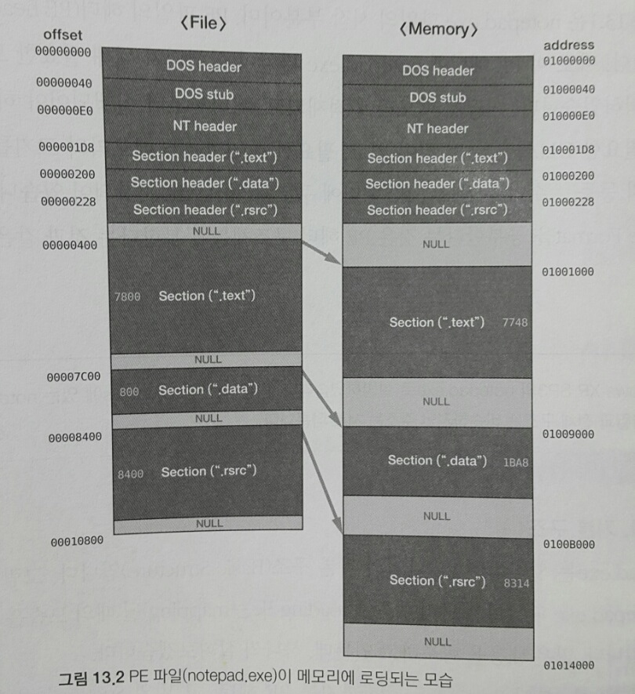
PE 파일 메모리 로딩
PE 헤더
  DOS header 부터 Section header 까지
PE 바디
  그 밑의 section 들을 합친 부분
파일에서는 offset으로 표현
메모리에서는 VA (virtual address)로 위치를 표현
파일이 메모리에 로딩되면 모양이 달라짐
파일은 코드(.text), 데이터 (.data), 리소스(.rsrc) 섹션으로 나뉘어 저장

Slide 12
PE 기본 구조
섹션 헤더에 각 Section 에 대한 파일/메모리에서의 크기, 위치, 속성 등의 정의됨
PE 헤더의 끝부분과 각 섹션의 끝에는 NULL padding 이라고 불리우는 영역이 존재
  컴퓨터에서 파일, 메모리, 네트워크 팻킷 등을 처리할 때 효율을 높이기 위해 최소 기본 단위 개념 사용
  파일/메모리의 섹션의 시작 위치는 각 파일/메모리의 최소 기본 단위의 배수에 해당하는 위치여야함
  빈 공간은 NULL 로 채움
  13.2의 섹션 시작 주소가 어떤 규칙에 의해 끊어짐

Slide 13
VA & RVA
VA (Virtual Address)는 프로세스 가상 메모리의 절대 주소
RVA(Relative Virtual Address)는 어느 기준 위치 (Imagebase)에서부터의 상대주소를 의미
RVA + Imagebase = VA
PE 헤더 내의 정보는 RVA 형태로 된 것이 많음
  이유는 PE 파일이 프로세스 가상 메모리의 특정 위치에 로딩되는 순간 이미 그 위치에 다른 PE 파일(DLL)이 로딩되어 있을 수 있음
  재배치(Relocation)과정을 통해 비어있는 다른 위치에 로딩되어야함
  PE 헤더 정보들에 VA로 되어 있으면 정상적인 억세스 이루어지지 못함

Slide 14
DOS Header
PE 헤더는 많은 구조체로 이루어져 있음
각 구조체에 대한 이해가 필요
MS는 PE 파일 포맷을 만들때 당시 널리 사용되던 DOS 파일에 대한 하위 호환성을 고려해서 작성
PE 헤더 제일 앞부분에 기존 DOS EXE Header를 확장시킨 IMAGE_DOS_HEADER 구조체 존재

Slide 15
DOS Header
typedef struct _IMAGE_DOS_HEADER { // DOS .EXE header
WORD e_magic; // Magic number 일반적인 Signature
WORD e_cblp; // Bytes on last page of file
WORD e_cp; // Pages in file
WORD e_crlc; // Relocations
WORD e_cparhdr; // Size of header in paragraphs
WORD e_minalloc;// Minimum extra paragraphs needed
WORD e_maxalloc;// Maximum extra paragraphs needed
WORD e_ss; // Initial (relative) SS value
WORD e_sp; // Initial SP value
WORD e_csum; // Checksum
WORD e_ip; // Initial IP value
WORD e_cs; // Initial (relative) CS value
WORD e_lfarlc; // File address of relocation table
WORD e_ovno; // Overlay number
WORD e_res[4]; // Reserved words
WORD e_oemid; // OEM identifier (for e_oeminfo)
WORD e_oeminfo; // OEM information; e_oemid specific
WORD e_res2[10];// Reserved words
LONG e_lfanew; // File address of new exe header (NT헤더의 시작 위치)
} IMAGE_DOS_HEADER, *PIMAGE_DOS_HEADER;

Slide 16
DOS Header
e_magic: DOS signature
4D5A => ASCII 값 “MZ”
MZ: DOS 실행 파일을 설계한 Mark Zbikowski 의 영문 이니셜
DOS Header 크기: 64 bytes (0x40 bytes)
실습: HxD에서 확인
“MZ”
e_lfanew 값 : 000000E8 (Little Endian)
실습: HxD에서 DOS Header 값 변경 저장 후 실행
정상 실행되지 않음, PE 스펙에 따라 더 이상 PE 파일이 아님

Slide 17
DOS Stub
a piece of DOS code still in every Win32 executable file
ensures that the Win32 program won't cause a crash when run on a DOS system
just prints the familiar 'This program can not be run in DOS' message and exits
http://www.reverse-engineering.info/PE_Information/dosstub.htm
DOS Stub 존재 여부는 옵션, 크기도 일정치 않음
DOS Stub 없어도 실행에 문제 없음
코드와 데이터의 혼합

Slide 18
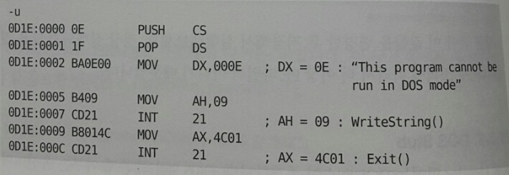
DOS Stub
파일 offset 40~4D 은 16비트 assembly 명령어
32bit windows OS 에서는 이 명령어 실행되지 않음
화면에 문자열 “This program cannot be run in DOS mode”를 출력하고 종료

Slide 19
DOS Stub
Assembly with Comment
push cs ; Point the data segment to the code segment, since
pop ds ; we're putting the data after the code to save space.
mov dx, offset message ; Load pointer to the string for the call from the start point of DOS stub.
mov ah, 9 ; 9 is the print argument for int 21h.
int 21h ; The DOS interrupt.
mov ah, 4Ch ; 4C is the exit argument for int 21h
int 21h

Slide 20
MS-DOS API
86-DOS를 기원으로 하고 MS-DOS/PC-DOS 및 기타 도스 호환 운영 체제에 쓰이는 API
도스 API의 대부분의 호출은 소프트웨어 인터럽트 21h (INT 21h)를 이용
AH 프로세서 레지스터의 하부 함수 번호, 다른 레지스터의 다른 변수와 더불어 INT 21h를 호출함으로써 다양한 도스 서비스 사용
키보드 입력, 비디오 출력, 디스크 파일 접근, 프로그램 실행, 메모리 할당 등
https://ko.wikipedia.org/wiki/MS-DOS_API 확인

Slide 21
MS-DOS API
int 21: 주요 DOS API 호출
AH | 설명 | 버전
00h | 프로그램 끝내기 | 1.0 이상
01h | 문자 입력 | 1.0 이상
02h | 문자 출력 | 1.0 이상
03h | 보조 입력 | 1.0 이상
04h | 보조 출력 | 1.0 이상
07h | echo 없이 직접 콘솔 입력 | 1.0 이상
08h | echo 없이 콘솔 입력 | 1.0 이상
09h | 문자열 표시 | 1.0 이상
4Ch | 반환 코드로 끝내기 | 2.0 이상

Slide 22
MS-DOS API
Int 21h/ AH=9
output of a string at DS:DX. String must be terminated by '$'.
example
  mov dx, offset msg
  mov ah, 9
  int 21h
  ret
  msg db "hello world $"

Slide 23
DOS Header, Stub 실습
OllyDbg 이용하여 notepad 로드
최근 Windows 의 notepad는 64bit 코드로 OllyDbg에서 로딩 불가, 32bit용 notepad 로딩
Windows->Memory Map->notepad PE Header 찾기
더블 클릭으로 해당 주소로 이동
DOS Header 내용 확인
MZ ~~ 000000E0

Slide 24
DOS Header, Stub 실습
0100040 부터는 DOS Stub인데 실행 assembly 명령어이므로 명령창에서 확인해야함
명령창에서 01000000 으로 이동
01000000~0100003F까지 DOS Header 부분을 을 assembly 명령어로 읽은 것
01000040부터 DOS Stub 시작
01000042 BA 0E00B409 MOV EDX,9B4000E
32bit 명령어로 읽으므로 16비트 assembly와 다름

Slide 25
DOS Header, Stub 실습
BA 0E00
  MOV DX,iw BA i0 i1 W 3
  MOV DX, 000E
B409
  MOV AH,ib B4 i0 B 2
  MOV AH, 9
http://www.mathemainzel.info/files/x86asmref.html#mov

Slide 26
DOS Header, Stub 실습
01000049 B8 014CCD21 MOV EAX,21CD4C01
B8 014C
  MOV AX,iw B8 i0 i1 W 3
  MOV AX, 4C01
CD 21
  INT 3 CC 1 --00----
  INT ib CD i0 2 --00----
  INT 21

Slide 27
DOS Stub
DOS Stub은 DOS 환경에서 실행하면 해당 리스트 출력하고 종료
이 특성을 이용하면 하나의 실행 파일에 DOS와 Windows에서 모두 실행가능한 파일을 만들수도 있음
DOS Stub은 옵션이기 때문에 개발 도구에서 지원해 줘야함
  VB, VC++, Delphi 등은 DOS Stub을 기본 지원함

Slide 28
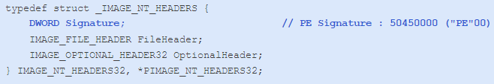

NT Header
DWORD Signature
50450000 => PE00

Slide 29
NT Header
NT Header 의 시작 주소: 000000E0 어떻게 결정??
DOS Header의 마지막 멤버 e_lfanew 값
NT Header의 시작 주소를 PE 파일 처음부터의 offset: 000000E8

Slide 30
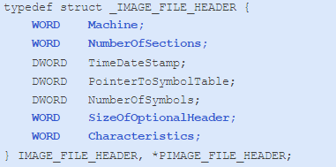
NT Header – File Header

Slide 31
NT Header – File Header
Represents the COFF header format.
4가지 멤버가 중요
정확히 세팅되어 있지 않으면 정상 실행되지 않음
Machine
NumberOfSections
SizeOfOptionalHeader
Characteristics

Slide 32
NT Header – File Header-Machine
Machine 넘버는 CPU별로 고유한 값
32bit Intel x86 호환 칩은 14C의 값을 가짐
32bit notepad, 64bit notepad 비교
Value | Meaning
IMAGE_FILE_MACHINE_I386 0x014c | x86
IMAGE_FILE_MACHINE_IA64 0x0200 | Intel Itanium
IMAGE_FILE_MACHINE_AMD64 0x8664 | x64

Slide 33
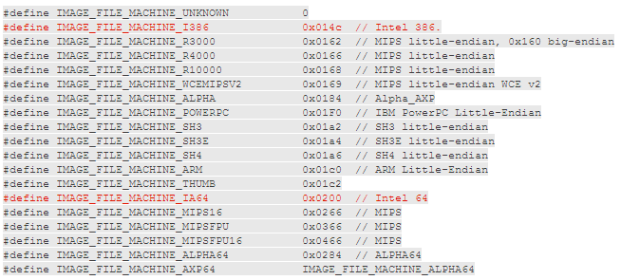
NT Header – File Header-Machine
winnt.h 에 상세 정의

Slide 34
NT Header – File Header-NumberOfSections
WORD NumberOfSections;
PE 파일은 코드, 데이터, 리소스 등이 각 섹션에 나뉘어서 저장됨
섹션의 개수를 나타냄
>0
정의된 섹션 개수와 실제 섹션이 다르면 실행 에러 발생
NOTEPAD.exe 는 section 3개
Note that the Windows loader limits the number of sections to 96.

Slide 35
NT Header – File Header-TimeDateStamp
DWORD TimeDateStamp;
The low 32 bits of the time stamp of the image. This represents the date and time the image was created by the linker.
The value is represented in the number of seconds elapsed since midnight (00:00:00), January 1, 1970, Universal Coordinated Time, according to the system clock.

Slide 36
NT Header – File Header-TimeDateStamp
C3 7C 10 41 => 41107CC3
10진수: 1091599555
epoch converter
http://www.epochconverter.com/
GMT: Wed, 04 Aug 2004 06:05:55 GMT
Your time zone: 2004. 8. 4. 오후 3:05:55 GMT+9:00

Slide 37
NT Header – File Header-PointerToSymbolTable
DWORD PointerToSymbolTable;
The offset of the symbol table, in bytes, or zero if no COFF symbol table exists.

Slide 38
NT Header – File Header-NumberOfSymbols
DWORD NumberOfSymbols;
The number of symbols in the symbol table.

Slide 39
NT Header – File Header-SizeOfOptionalHeader
WORD SizeOfOptionalHeader;
The size of the optional header, in bytes. This value should be 0 for object files.
IMAGE_NT_HEADERS 구조체의 마지막 멤버인 image_optional_header32 의 크기를 나타냄
image_optional_header32는 C 언어 구조체이므로 크기가 결정되어 있음
하지만 Windows PE 로더는 이 값을 보고 본 구조체의 크기를 인식
PE32+의 경우 image_optional_header32 대신 다른 크기의 image_optional_header64 구조체를 사용하므로 이 값이 필요

Slide 40
NT Header – File Header-Characteristics
WORD Characteristics;
파일의 속성을 나타내는 값
실행이 가능한 형태인지 (executable or not) 혹은 DLL 파일인지 등이 bit OR 형식으로 조합

Slide 41
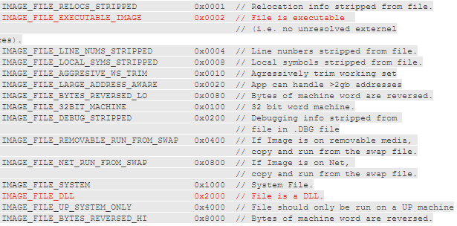
NT Header – File Header-Characteristics

Slide 42
NT Header – File Header-Characteristics
NOTEPAD.exe의 Characteristics 값
0B 01 => 010B => 0000 0001 0000 1011
IMAGE_FILE_RELOCS_STRIPPED 0x0001
IMAGE_FILE_EXECUTABLE_IMAGE 0x0002
IMAGE_FILE_LOCAL_SYMS_STRIPPED 0x0008
IMAGE_FILE_32BIT_MACHINE0 x0100

Slide 43
실습
program files(x86)의 3개 실행 파일 임의 선택
NT Header의 시작 주소
Machine;
NumberOfSections;
TimeDateStamp;
PointerToSymbolTable;
NumberOfSymbols;
SizeOfOptionalHeader;
Characteristics;

Slide 44
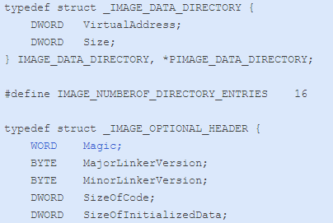
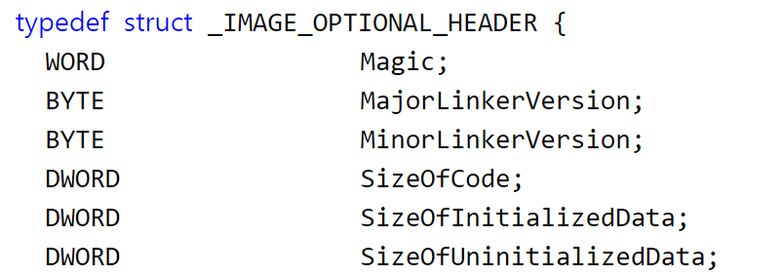
NT Header-Image Optional Header
NT Header 의 세번째 멤버
PE 헤더 구조체 중에서 가장 크기가 큼

Slide 45
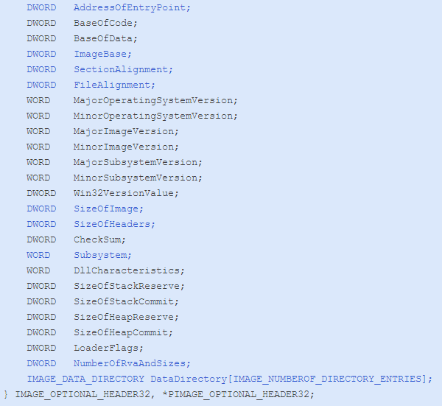

Slide 46
NT Header-Image Optional Header 주요 멤버
WORD Magic;
DWORD AddressOfEntryPoint;
DWORD ImageBase;
DWORD SectionAlignment;
DWORD FileAlignment;
DWORD SizeOfImage;
DWORD SizeOfHeaders;
WORD Subsystem;
DWORD NumberOfRvaAndSizes;
IMAGE_DATA_DIRECTORY DataDirectory[IMAGE_NUMBEROF_DIRECTORY_ENTRIES];

Slide 47
NT Header –Image Optional Header-Magic
IMAGE_OPTIONAL_HEADER32 의 경우 10B
IMAGE_OPTIONAL_HEADER64 의 경우 20B

Slide 48
NT Header –Image Optional Header-AddressOfEntryPoint
Entry Point의 Relative Virtual Address (RVA) 값
프로그램에서 최초로 실행되는 코드의 시작 주소
0000739D

Slide 49
NT Header –Image Optional Header-ImageBase
프로세스의 가상 메모리는 0~FFFFFFFF
이 VA에서 PE 파일이 로딩되는 시작 주소
EXE, DLL 파일은 user memory 영역인 0~7FFFFFFF 범위에 로딩
SYS 파일은 kernel memory 영역인 80000000~FFFFFFFF 범위에 로딩
일반적인 개발도구들이 만들어내는 EXE 파일의 ImageBase 값은 00400000
DLL 파일의 ImageBase 값은 10000000
PE 로더는 PE 파일은 실행시키기 위해 프로세스를 생성하고 파일을 메모리에 로딩한 후, EIP = ImageBase+AddressOfEntryPoint 세팅

Slide 50
NT Header –Image Optional Header-ImageBase
AddressOfEntryPoint: 0000739D
01000000
EIP = 0100739D
OllyDbg에서 확인

Slide 51
NT Header –Image Optional Header-SectionAlignment, FileAlignment
PE 파일의 Body 부분은 Section으로 나누어짐
SectionAlignment: 메모리에서 섹션 시작 주소의 최소단위
FileAlignment: 파일에서 섹션 시작 주소의 최소단위
FileAlignment와 SectionAlignment 다를 수 있음
파일에서의 섹션의 시작주소는 FileAlignment의 배수이어야 함
메모리에서의 섹션의 시작주소는 SectionAlignment의 배수이어야 함
SectionAlignment: 00001000
FileAlignment: 00000200

Slide 52
NT Header –Image Optional Header-SizeOfImage
PE 파일이 메모리에 로딩되었을 때 가상 메모리에서 PE Image가 차지하는 크기
일반적으로 파일의 크기와 메모리에 로딩된 크기 다름
각 섹션의 로딩 위치와 메모리 점유 크기는 나중에 소개할 섹션 헤더에 정의
00014000

Slide 53
NT Header –Image Optional Header-SizeOfHeader
PE 헤더의 전체 크기
이 값 역시 FileAlignment의 배수여야함
00000400
PE 헤더의 실제 크기 < 400 이지만 FileAlignment의 배수의 조건에 의해 최소 400h 값을 가짐
이 PE 헤더가 메모리에 로딩될때의 크기는 1000h 됨. 이유: SectionAlignment: 00001000 이므로
실습: HxD와 OllyDbg에서 PE 헤더의 크기 확인

Slide 54
NT Header –Image Optional Header-Subsystem
시스템 파일 (*.sys)인지, 일반 실행 파일인지 (*.exe, *.dll) 인지 구분 가능
Value | Meaning
IMAGE_SUBSYSTEM_UNKNOWN0 | Unknown subsystem.
IMAGE_SUBSYSTEM_NATIVE1 | No subsystem required (device drivers and native system processes).
IMAGE_SUBSYSTEM_WINDOWS_GUI2 | Windows graphical user interface (GUI) subsystem.
IMAGE_SUBSYSTEM_WINDOWS_CUI3 | Windows character-mode user interface (CUI) subsystem.
IMAGE_SUBSYSTEM_OS2_CUI5 | OS/2 CUI subsystem.
IMAGE_SUBSYSTEM_POSIX_CUI7 | POSIX CUI subsystem.
IMAGE_SUBSYSTEM_WINDOWS_CE_GUI9 | Windows CE system.
IMAGE_SUBSYSTEM_EFI_APPLICATION10 | Extensible Firmware Interface (EFI) application.
IMAGE_SUBSYSTEM_EFI_BOOT_SERVICE_DRIVER11 | EFI driver with boot services.
IMAGE_SUBSYSTEM_EFI_RUNTIME_DRIVER12 | EFI driver with run-time services.
IMAGE_SUBSYSTEM_EFI_ROM13 | EFI ROM image.
IMAGE_SUBSYSTEM_XBOX14 | Xbox system.
IMAGE_SUBSYSTEM_WINDOWS_BOOT_APPLICATION16 | Boot application.

Slide 55
NT Header –Image Optional Header-Subsystem
notepad.exe의 Subsystem: 0002
IMAGE_SUBSYSTEM_WINDOWS_GUI2
Windows graphical user interface (GUI) subsystem.

Slide 56
NT Header –Image Optional Header-NumberOfRvaAndSizes
Image_optional_header32 구조체의 마지막 멤버인 DataDirectory 배열의 개수
구조체 정의에 16이라고 명시되어 있음
IMAGE_NUMBEROF_DIRECTORY_ENTRIES 16
하지만, PE 로더는 NumberOfRvaAndSizes 를 보고 배열의 크기를 인식함
00000010 => 16개

Slide 57
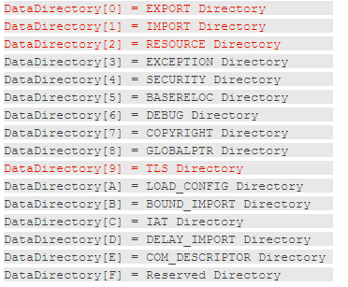
NT Header –Image Optional Header-DataDirectory
Image_data_directory 구조체 배열로 배열의 각 항목마다 정의된 값 존재
각 테이블이 위치할 RVA 와 사이즈를 설명

Slide 58
NT Header –Image Optional Header-DataDirectory
typedef struct _IMAGE_DATA_DIRECTORY {
DWORD VirtualAddress;
DWORD Size;
} IMAGE_DATA_DIRECTORY, *PIMAGE_DATA_DIRECTORY;

Slide 59
실습
notepad.exe의 image_optional_header의 값을 모두 구하라
참고: Structure of a Portable Executable 32 bit https://upload.wikimedia.org/wikipedia/commons/1/1b/Portable_Executable_32_bit_Structure_in_SVG_fixed.svg

Slide 60
섹션 헤더
각 섹션의 속성(property)을 정의한 것
PE 파일을 code, data, resource 등의 section으로 나눈 장점
프로그램의 안정성
  data와 code를 같이 사용하면, data 부분에 overflow 발생시 code부분 덮어쓸 가능성 존재
비슷한 성격의 자료를 섹션이라고 부르고 같은 곳에 모두 두기로 결정
각 섹션의 속성을 기술할 섹션 헤더 필요

Slide 61
섹션 헤더
file/memory에서의 시작 위치, 크기, 엑세스 권한 자료 포함
code: 실행, 읽기
data: 비실행, 읽기, 쓰기
resource: 비실행, 읽기

Slide 62
섹션 헤더
섹션 헤더 시작 위치
NT Header 시작 위치 + NT Header 크기
NT Header 시작 위치: 000000E0
NT Header 크기
  DWORD Signature; //4B
  IMAGE_FILE_HEADER FileHeader; //20B
  IMAGE_OPTIONAL_HEADER OptionalHeader; //224B
  248 = 0xF8
섹션 헤더 시작 위치: 000000E0 + F8 = 000001D8

Slide 63
IMAGE_SECTION_HEADER
typedef struct _IMAGE_SECTION_HEADER {
BYTE Name[IMAGE_SIZEOF_SHORT_NAME];
union {
DWORD PhysicalAddress;
DWORD VirtualSize;
} Misc;
DWORD VirtualAddress;
DWORD SizeOfRawData;
DWORD PointerToRawData;
DWORD PointerToRelocations;
DWORD PointerToLinenumbers;
WORD NumberOfRelocations;
WORD NumberOfLinenumbers;
DWORD Characteristics;
} IMAGE_SECTION_HEADER, *PIMAGE_SECTION_HEADER;

Slide 64
섹션 헤더 중요 멤버
Name; //메모리에서 섹션이 차지하는 크기
  Name of section
  An 8-byte, null-padded UTF-8 string. There is no terminating null character if the string is exactly eight characters long.
  2E 74 65 78 74 00 00 00 => .text
  PE 스펙에는 섹션 name에 대한 자세한 규칙없음
  그냥 참고용일 뿐 어떠한 정보로 활용하기는 어려움

Slide 65
섹션 헤더 중요 멤버
VirtualSize; //메모리에서 섹션이 차지하는 크기
  The total size of the section when loaded into memory, in bytes.
  If this value is greater than the SizeOfRawData member, the section is filled with zeroes.
  7748
  SizeOfRawData: 7800

Slide 66
섹션 헤더 중요 멤버
VirtualAddress; //메모리에서 섹션의 시작 주소(RVA)
  relative to the image base.
  0000 1000
  Image base: 0100 0000
  메모리 로딩 위치: 0100 1000
  VirtualAddress는 아무값이나 가질 수 없고, SectionAlignment의 배수가 되어야 함

Slide 67
섹션 헤더 중요 멤버
SizeOfRawData; //파일에서 섹션이 차지하는 크기
  The size of the initialized data on disk, in bytes.
  0000 7800
PointerToRawData; //파일에서 섹션의 시작 위치
  multiple of the FileAlignment
  0000 0400
  PointerToRawData는 아무값이나 가질 수 없고, FileAlignment의 배수가 되어야 함

Slide 68
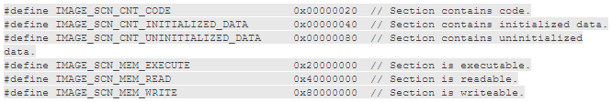
섹션 헤더 중요 멤버
Characteristics; //섹션의 속성, bit OR 조합

Slide 69
실습
notepad.exe의 섹션 헤더의 값을 모두 구하라

